Slide 1
港湾施設提供事業の長期収支見込み
【2021（R3）～
2032（R14）年度】
2022（R4）年9月
大阪港湾局

Slide 2
目 次
１．事業の概要
２．経営の基本方針
３．投資・財政計画（収支計画）
４．長期収支見込みの事後検証、更新等に関する事項
2
5
7
13

Slide 3
1. 事業の概要
（１）事業形態等
○ 地方公営企業法の適用（全部適用・一部適用）非適の区分
財務規定のみ適用（1964（S39）年4月1日適用開始）
○ 事業開始年度
1961（S36）年8月8日
○ 職員数
27人（港営事業会計全体 90人）
※2022（R4）年3月31日時点
○ 港湾区分（港湾法）
国際戦略港湾
○ 大阪港の港勢概要（暦年ベース）

Slide 4
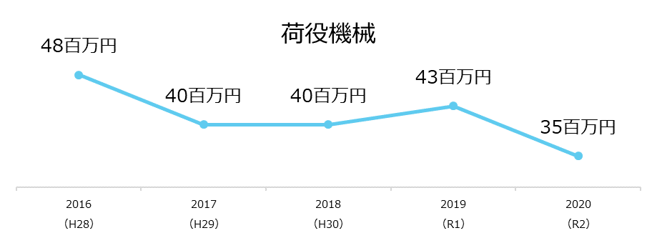
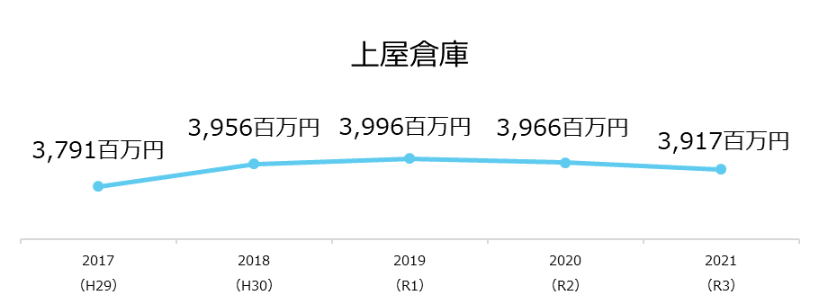
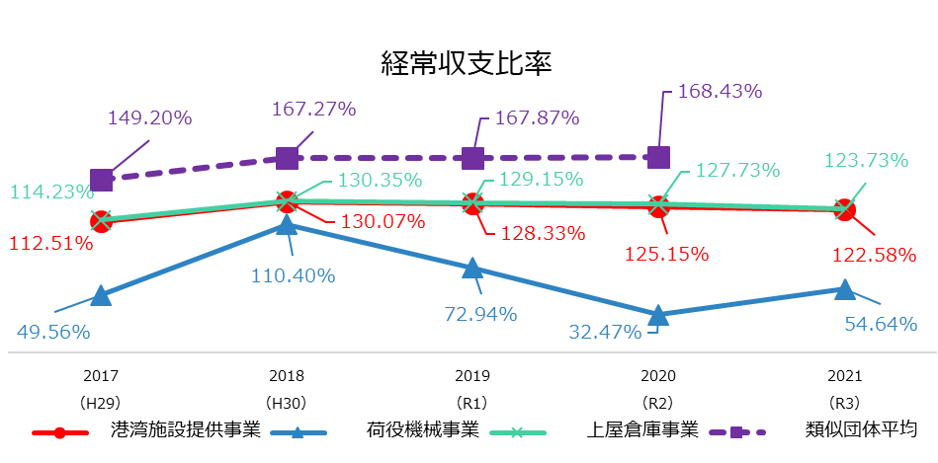
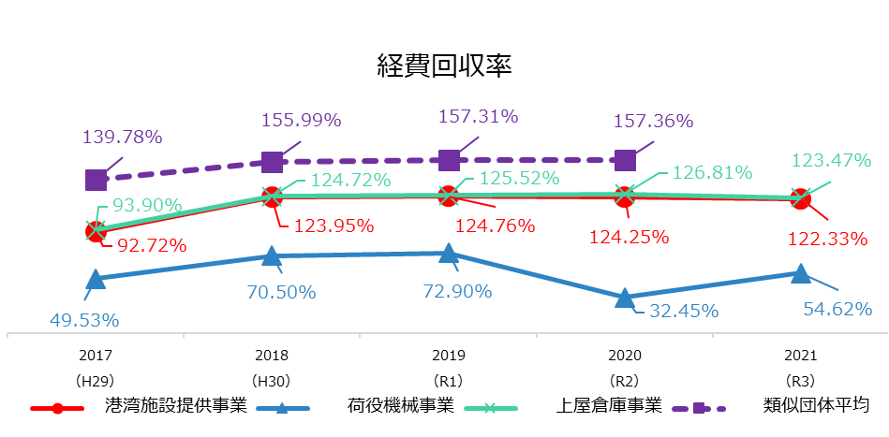

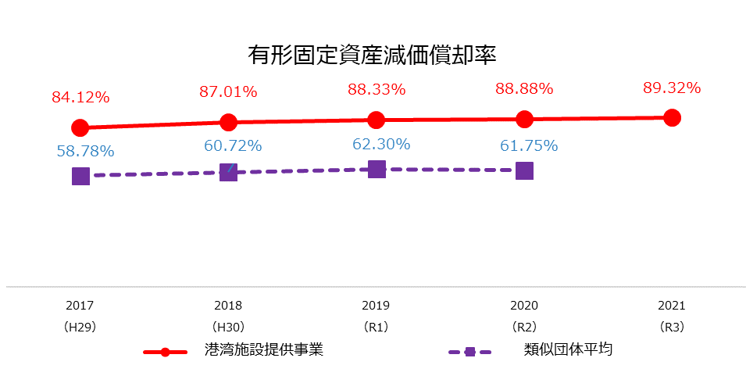
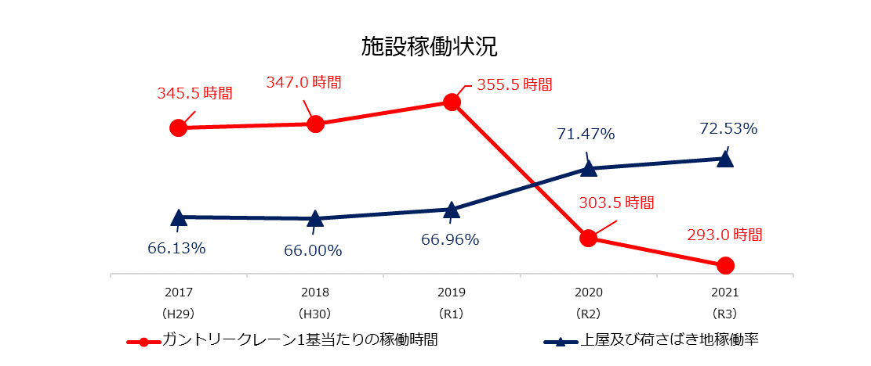
※類似団体平均について
•類似団体平均の値は、総務省自治財政局編の地方公営企業年鑑（平成29年度・平成30年度・令和元年度・令和2年度）より算出
•港湾施設提供事業は、地方公営企業法財務規定等適用の港湾整備事業7事業（東京都・長崎県・神戸市・室蘭市・釧路市・根室市・名古屋港管理組合、本市は除く）のうち、総資産額が100億円以上の３事業（東京都・神戸市・名古屋港管理組合）の平均値
•なお、上記の事業（類似団体）によっては、指標の算出に必要なデータが示されていない場合があるため、類似団体平均は必ずしも全ての類似団体の平均となっていない場合があります。

Slide 5
民間活用の状況
★民間事業者との適切な役割分担
⇒多額の更新投資等が必要な施設について、公共による所有の必要性を精査した上で、売却や施設の廃止により経営改善を実施
◇これまでの取組
2010（H22）年度 施設売却 ：大正鉄鋼クレーン（更新投資想定額 8億円）
2011（H23）年度 建物売却 ：大阪港サイロ（更新投資想定額 34億円）
2013（H25）年度 施設廃止 ：北港アンローダー（更新投資想定額 3億円）
※更新投資想定額は各施設の当初取得価格を記載。
★引船事業の民営化推進
⇒2014（H26）年度に引船事業から全面撤退し、民間事業者に移行
（２）使用料形態
上屋倉庫
一般使用料（㎡/円・日）
高床式 特級 | 37円54銭
高床式 １級 | 28円08銭
低床式 特級 | 35円24銭
低床式 １級 | 25円73銭
低床式 ２級 | 24円54銭
低床式 ３級 | 22円41銭
低床式 ４級 | 20円27銭
低床式 ５級 | 18円45銭
専用使用料（㎡/円・月）
高床式 特級 | 1,141円
高床式 １級 | 853円
低床式 特級 | 1,067円
低床式 １級 | 779円
低床式 ２級 | 703円
低床式 ３級 | 639円
低床式 ４級 | 565円
低床式 ５級 | 494円
主な港湾料率表（2022（R4）年3月31日現在）
荷役機械
起重機（台/円・30分）
揚力30.5トン | 44,550円
荷さばき地
一般使用料（㎡/円・日）
特 級 | 12円98銭
１ 級 | 11円74銭
２ 級 | 8円53銭
３ 級 | 7円64銭
４ 級 | 6円39銭
専用使用料（㎡/円・月）
特 級 | 394円
１ 級 | 331円
２ 級 | 201円
３ 級 | 180円
４ 級 | 148円

Slide 6
２. 経営の基本方針
港湾施設提供事業の競争力強化策
取組期間の目標年次
短期間で取り組むべきもの（短期的取組） 2018（H30）年度から2020（R2）年度まで（3年間）
中期的に取り組むべきもの（中期的取組） 2018（H30）年度から2022（R4）年度まで（5年間）
《競争力強化策の考え方》（中期的取組）
我が国においては、人口減少の問題や、船会社の統合・船舶大型化等による寄港地の絞り込み、といった厳しい経営環境が今後も見込まれるが、大阪港は、背後の広大なマーケットや、充実した物流ネットワークといった強み、ポテンシャルを有していると考える。
このため、今後、事業拡大や新たな事業展開を企図する民間事業者の動向に注視しながら、ニーズの変化を的確に捉え、こうした事業者がビジネスチャンスを逸することのないよう、事業者を後押しする施策を実施していく必要がある。
本市においては、これまで実施してきた施策に加え、SWOT分析を基に策定した戦略案に取り組みつつ、また戦略案も適宜見直しながら、大阪港の取扱貨物量をさらに増加させていくことが重要である。
施設提供事業の経営改善に向けては、この戦略案及び事業者ヒアリングに基づき、施設の稼働率向上のための「競争力強化策」を策定、実施していくことが必要となる。
港湾施設提供事業で達成すべきこと
取扱貨物量の増加
市民生活安定のために必要な機能の維持
収支改善
【競争力強化策】
Ⅰ.上屋をはじめとした所管施設の補修強化
限りある財源を予防保全型の補修に可能な限り充当していくことで、所管施設の延命化及び機能維持に努めていく。
Ⅱ.高度な物流機能を持った所管施設の更新
所管施設の更新投資の際には、仕様やレイアウトに一定の汎用性を持たせることに留意しつつ、物流の高度化などに対応したものとする。
Ⅲ.所管施設の更新にあたっての積極的な民間活力の導入
更新投資においては、民間活力の導入に積極的に取り組む。
Ⅳ.競争力のある使用料体系への見直し
現行の使用料を全体的に軽減すること、あるいは現行の使用料の等級に下限の等級を追加するなどにより、「ユーザー視点での競争力のある使用料」とする。
※うち、「新たな等級の設置」については、令和2年度から実施
Ⅴ.取扱貨物量が増加し所管施設の稼働率向上につながるインセンティブの実施
所管施設の利用促進（使用開始）につながるような「新たな使用料制度」や「取扱貨物量増加に対するインセンティブ（集貨に関する支援）」などを検討する。
Ⅵ.大阪港内での物流の効率化につながるインセンティブの実施
大阪港内における渋滞の緩和など、物流の効率化に資するユーザーの取り組みに対して、使用料の軽減や事業への支援などを検討する。
経営改善策
※次ページ
財源の確保

Slide 7
港湾施設提供事業の経営改善策
全般的課題解決のための経営改善策
①新型コロナウイルス感染症への対応
②稼働率向上のための分析及び戦略策定が必要
（中期的取組）SWOT分析・事業者ヒアリングなどを踏まえた競争力強化策
③過大な土地賃借料負担（埋立事業への支払）
（中期的取組）赤字施設の個別課題を改善した上で生じた留保資金を活用した、埠頭用地の購入の促進
④収益性の低い「一体使用荷さばき地」の必要性の検証
（中期的取組）現状の利用実態に支障が生じない範囲で一体使用荷さばき地を通常の「荷さばき地」へ転換する。
⑤老朽化する上屋への対応
（中期的取組）上屋を更新投資するにあたってのルールを策定する。
個別課題解決のための経営改善策
①青果物関連施設
（中期的取組） 安治川は設備の廃止を検討し、雑貨上屋の需要の掘り起こしを行う。
（中期的取組） 北港白津は施設の改良を検討し、取扱貨物量の増加による稼働率の向上を図る。
②R地区荷さばき地
（中期的取組） 荷さばき地の使用箇所を集約した上で一部を廃止
③K地区荷さばき地（上屋含む）
（中期的取組） 荷さばき地の使用箇所を集約した上で一部を廃止
④J地区荷さばき地
（中期的取組） 新たな需要の掘り起こしを行う。

Slide 8
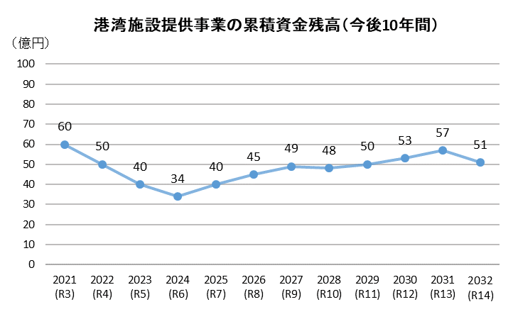
（１）投資・財政計画（収支計画）
・2032(R14)年度までの長期収支試算結果においては、資金不足は生じない見込み。
・ただし、施設稼働率の向上等による増益確保策の検討が必要である。

Slide 10
（２）投資・財政計画（収支計画）の策定にあたっての説明
投資計画（建設改良費）について
  収支計画策定にあたっては、次のとおりの投資計画を見込んでいる。
  荷役機械については、2021(R3)年度から2024(R6)年度の4か年での新設工事を見込んでいる。
  埠頭用地の買取りについては、2022（R4）から2031（R13）年度にかけて、港湾施設提供事業経営計画における経営改善策の取組み等として、R-3地区の一部及びKF地区をそれぞれ大阪港埋立事業から新たに買い取る。

Slide 11
財源について
  使用料収入
  原則として、2021（R3）年度決算ベースで今後も推移すると見込む。
  ただし、港湾施設提供事業経営計画における経営改善策等の取り組みについて、具体化した段階で長期収支に反映していく。
  固定資産売却代、特別利益
  C-12荷さばき地の耐震化に必要な国による土地取得を見込む。
  （2022（R4）年度 特別利益（固定資産売却益） 2.7億円、固定資産売却代 1.9億円）
  ガントリークレーン2基新設に伴う、既存2基の売却を見込む。
  （2026（R8）年度 固定資産売却代 0.1億円）
投資以外の経費について
  人件費
  職員数については、技能労務職員を退職不補充とし、定年退職後の再任用を見込む。
  経費
  2021（R3）年度決算ベースで今後も推移すると見込む。
  修繕費
  予防保全の考え方に基づいた補修計画を見込む。
  企業債利息
  既発債については、各企業債の利率に基づき見込む。
  新規発行債については、本市財政局公表の「今後の財政収支概算（粗い試算）2022（令和4）年2月版」に基づき見込む。
  企業債償還金
  既発債については約定通り償還するものと見込む。
  新規発行債については、10年一括で償還するものと見込む。

Slide 12
（３）投資・財政計画（収支計画）に未反映の取り組みや今後検討予定の取り組みの概要
① 今後の投資についての考え方
○上屋の更新に関する事項
上屋の更新計画に基づき、現在見込みうる事業費を計上するとともに、必要に応じ影響額を収支に反映させていく。
○投資の平準化に関する事項
公営企業の準建設改良費のうち「建設改良費の財源に充てるために起こした地方債の元金償還金」に係る公営企業債（以下「資本費平準化債」という。）を積極的に活用するとともに、投資時期が一時期に集中しないよう投資の平準化に取り組みを進める。
○施設の運営に関する事項
2023（R5）年度までに個別課題のある地区（赤字地区）について、新たな事業者の掘り起こしや、需要を見極めた上で一部供用を廃止するなど、港湾施設の稼働率向上に向けた取り組みを進める。
○防災・安全対策に関する事項
大規模な台風や地震などが起こる可能性があることを踏まえ、災害に強い港湾施設の整備に向けた取り組みを進める。
なお、上屋を更新投資するにあたっては、民間活力の導入を積極的に検討する。

Slide 13
② 今後の財源についての考え方・検討状況
○使用料形態及び取扱貨物量に関する事項
競争力のある使用料体系への見直し（使用料全体の見直し、新たな等級の設置）
  現行の使用料を全体的に軽減すること、あるいは現行の使用料の等級に下限の等級を追加するなどにより、「ユーザー視点での競争力のある使用料」とする。
  ※うち、「新たな等級の設置」については、2020（R2）年度から実施
取扱貨物量が増加し所管施設の稼働率向上につながるインセンティブの実施
  所管施設の利用促進（使用開始）につながるような「新たな使用料制度」や「取扱貨物量増加に対するインセンティブ（集貨に関する支援）」などを検討する。
大阪港内での物流の効率化につながるインセンティブの実施
  大阪港内における渋滞の緩和など、物流の効率化に資するユーザーの取り組みに対して、使用料の軽減や事業への支援などを検討する。
○船舶乗降旅客数に関する事項
既存のインセンティブの利用促進に加え、外航フェリー貨物に対するインセンティブを検討する。
戦略的な誘致活動や、PFI手法による利便性の高い天保山客船ターミナルの整備、新たな観光ツアー先の開拓などにより、クルーズ客船を誘致する。（一般会計で実施）
③ 投資以外の経費についての考え方・検討状況
○上屋をはじめとした所管施設の補修強化
限りある財源を予防保全型の補修に可能な限り充当していくことで、所管施設の延命化及び機能維持に努めていく。

Slide 14
４.長期収支見込みの事後検証、更新等に関する事項
「長期収支見込み」の進捗管理（モニタリング）、見直し（ローリング）について
⇒予算や決算を考慮したうえで今後の経済情勢や新たな収支内容を反映し、長期収支見込みを更新するとともに、事業内容
の精査や実施などの経営判断に活用していく。

